Slide 1

LOCK GAN
- GAN을 보안에 적용할수 있는 방안 고안.
GAN이란 무엇인가
LOCK GAN 소개
LOCK GAN 구현

Slide 2

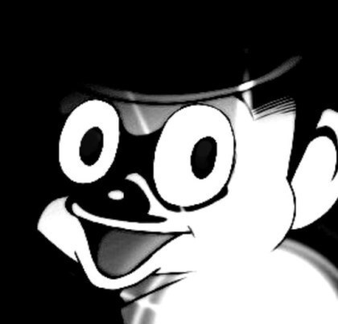
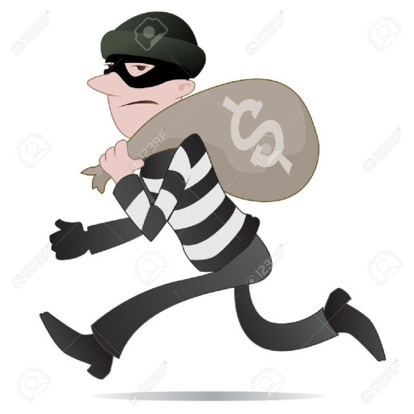
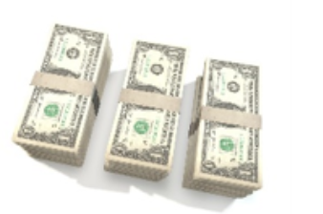
GAN(생성적 적대 신경망) 소개
* 2016년에 논문이 나온 인공지능 이론이다.
VS
위조지페를 잡는 경찰
위조지페를 만드는 도둑

Slide 3
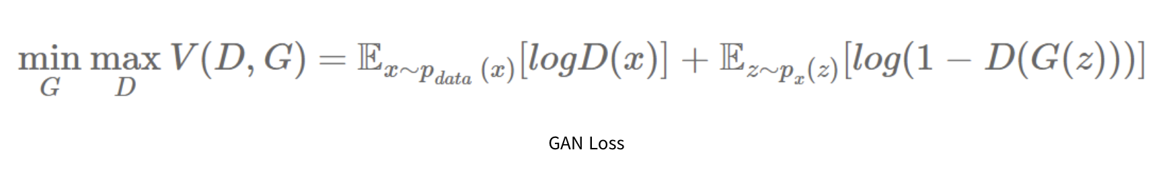
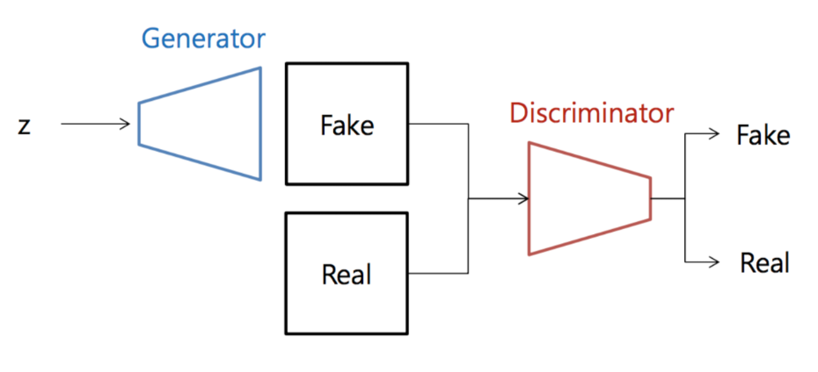
GAN 소개
위 예시를 구현하면 아래와 같다.

Slide 4
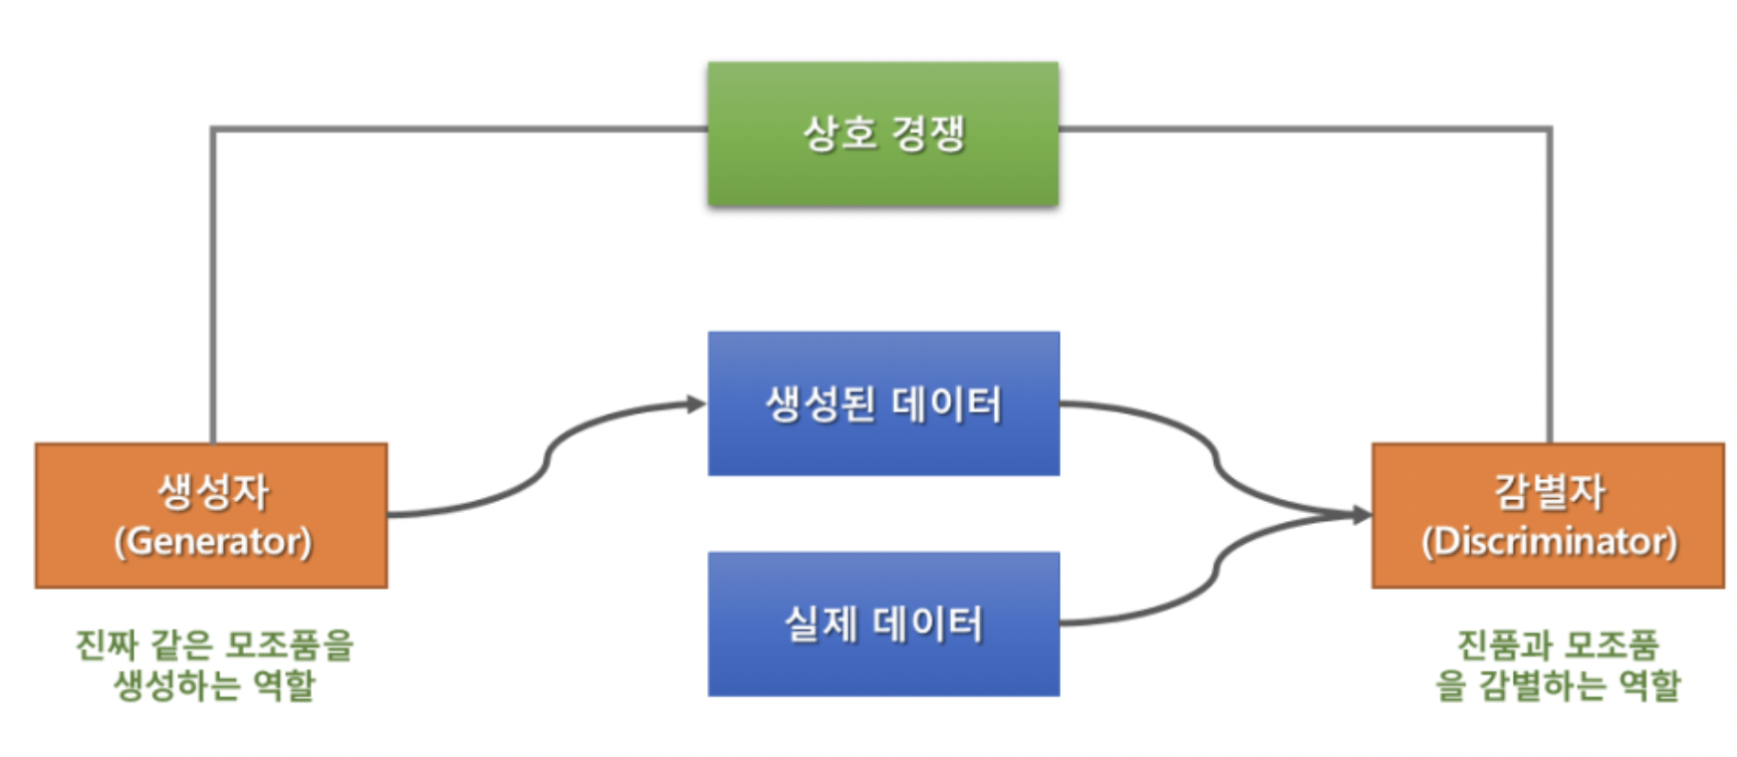
GAN 소개

Slide 5
GAN 종류
SRGAN(Super Resolution GAN)
- 저해상도 이미지를 고해상도로 변환
2. Stack GAN
- 입력된 문장과 단어를 해석해 이미지를 생성
3. 3D GAN
- 2D 이미지를 3D 이미지로 변환함
4. Cycle GAN
- 이미지를 바꿈 ex) 밤 -> 낮 , 경주마 -> 얼룩말

Slide 6
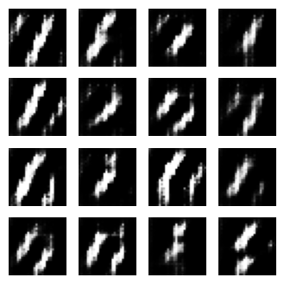
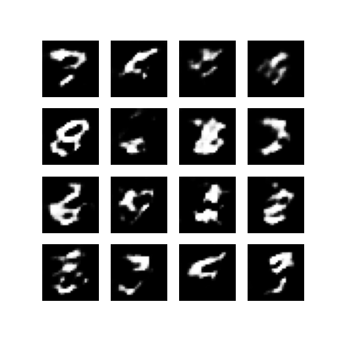
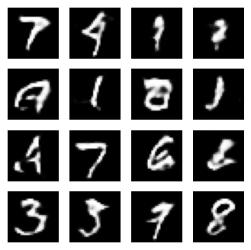
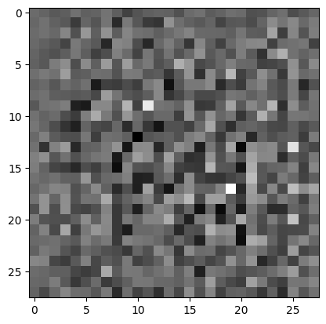
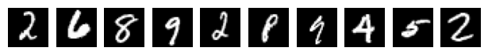
GAN 구현
image_at_epoch_0022 (1).png
60 epoch
DCGAN
15 epoch
3 epoch

Slide 7
GAN 종류
SRGAN(Super Resolution GAN)
- 저해상도 이미지를 고해상도로 변환
2. Stack GAN
- 입력된 문장과 단어를 해석해 이미지를 생성
3. 3D GAN
- 2D 이미지를 3D 이미지로 변환함
4. Cycle GAN
- 이미지를 바꿈 ex) 밤 -> 낮 , 경주마 -> 얼룩말

Slide 8
LOCK GAN
GAN을 사용한 2중 암호화 방안

Slide 9
LOCK GAN 아이디어
Q. GAN의 경쟁 시스템을 암호화 이론에 적용시켜볼 수 있을까?
Generator * 블랙해커의 역할을 합니다.
Generator *화이트해커의 역할을 합니다.
상호경쟁

Slide 10
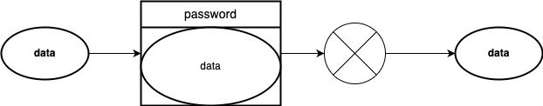
LOCK GAN 개요 – 1차 암호화
SOLVER

Slide 11
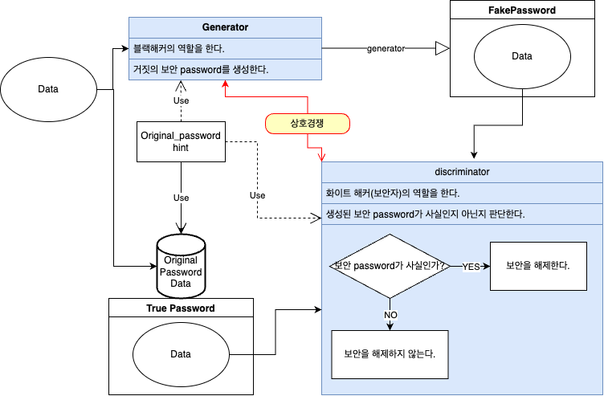
LOCK GAN 개요 – 학습구성

Slide 12
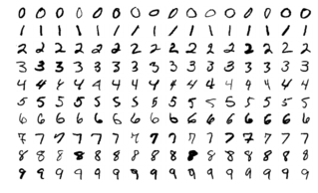
LOCK GAN 구현 - MNIST

Slide 13
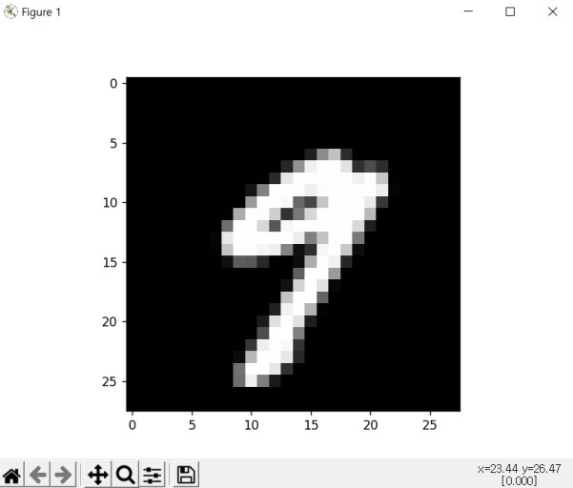
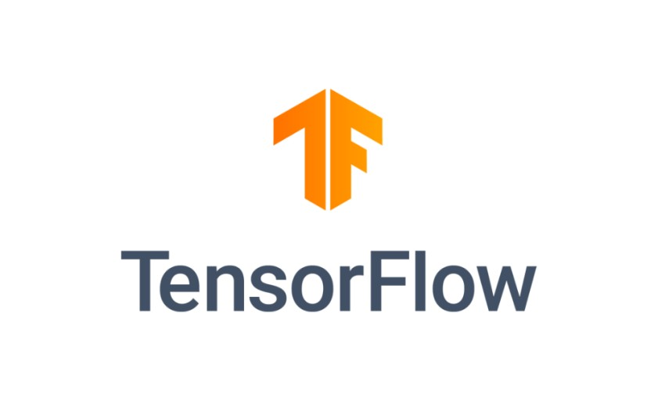
LOCK GAN 구현 – 구성
12345
MNIST

Slide 14
LOCK GAN 구현
Password hint

Slide 15
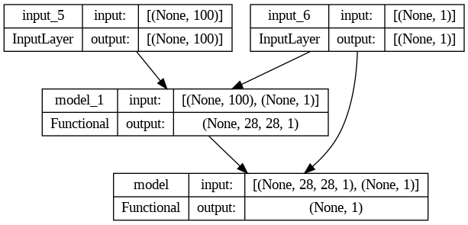
LOCK GAN 구현 – 전체구성
이미지 입력
비밀번호(숫자)입력
생성자 (generator)
판별자 (discriminator)

Slide 16
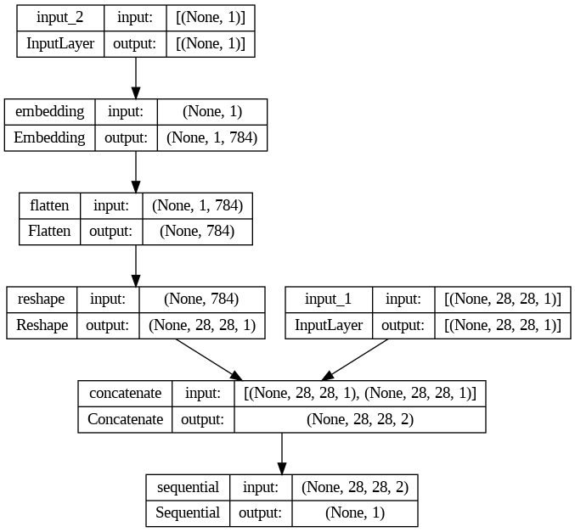
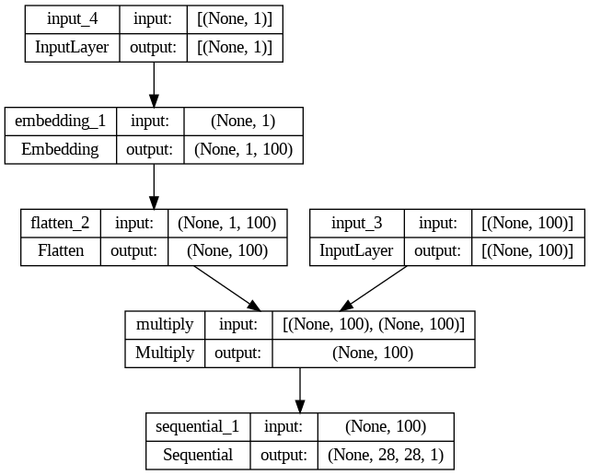
LOCK GAN 구현 – 생성자, 판별자 구현
# 판별자(discriminator)
# 생성자(Generator)
Password Hint
입력 레이어
Password Hint
입력 레이어
입력받은 password의 특성을 전체 픽셀에 적용합니다.
noise
입력 레이어
이미지 입력 레이어
Password Hint와 noise를 곱해 특성 반영

Slide 17
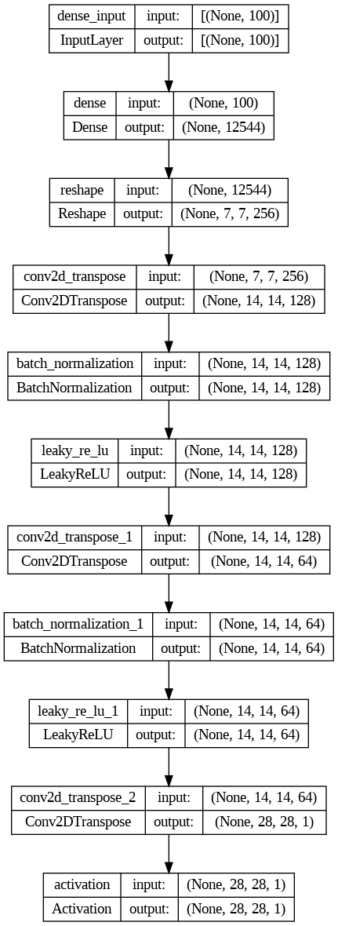
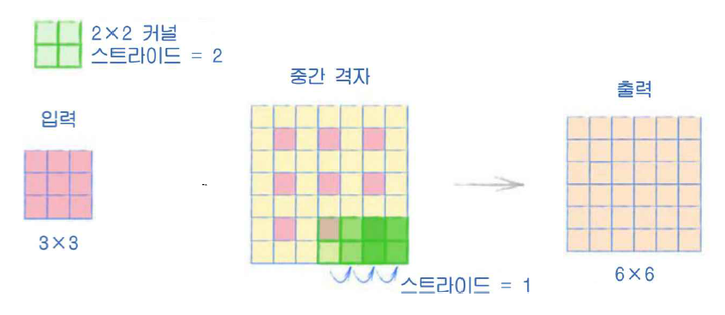
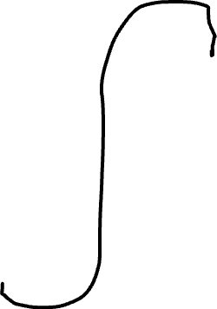
LOCK GAN 구현 – 생성자의 sequential
총 4개의 레이어.
1개의 Dense
3개의 2D 전치 합성곱 신경망
# tanh

Slide 18
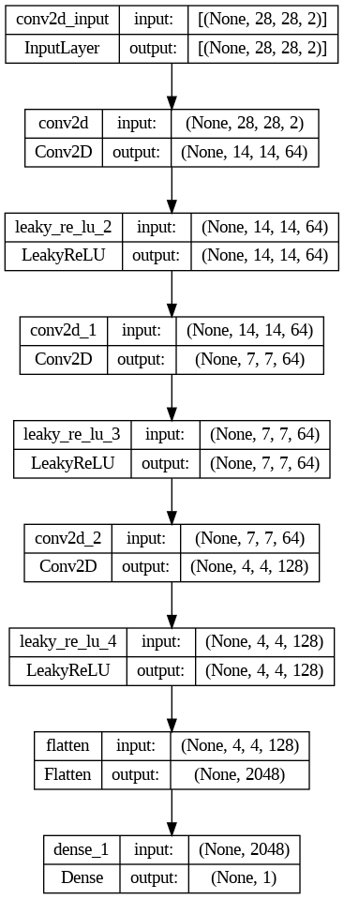
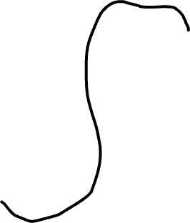
LOCK GAN 구현 – 판별자의 sequential
3개의 컨볼루션 레이어.

Slide 19
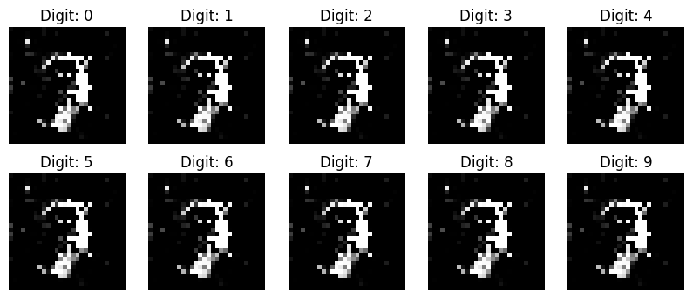
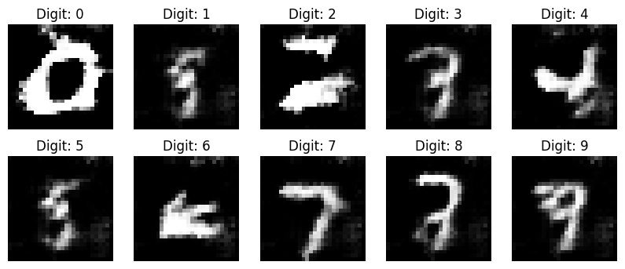
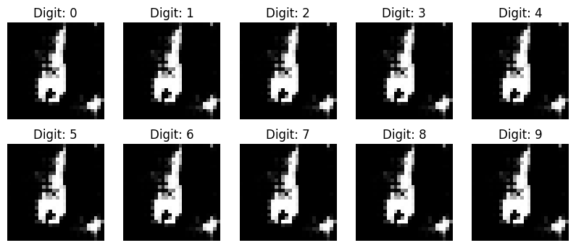
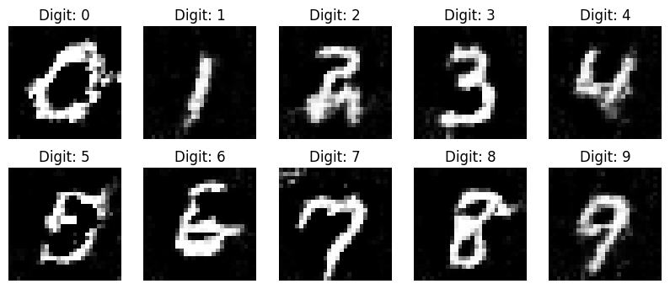
LOCK GAN 학습
Epoch 1000
Epoch 17000
Epoch 10000
Epoch 20000

Slide 20
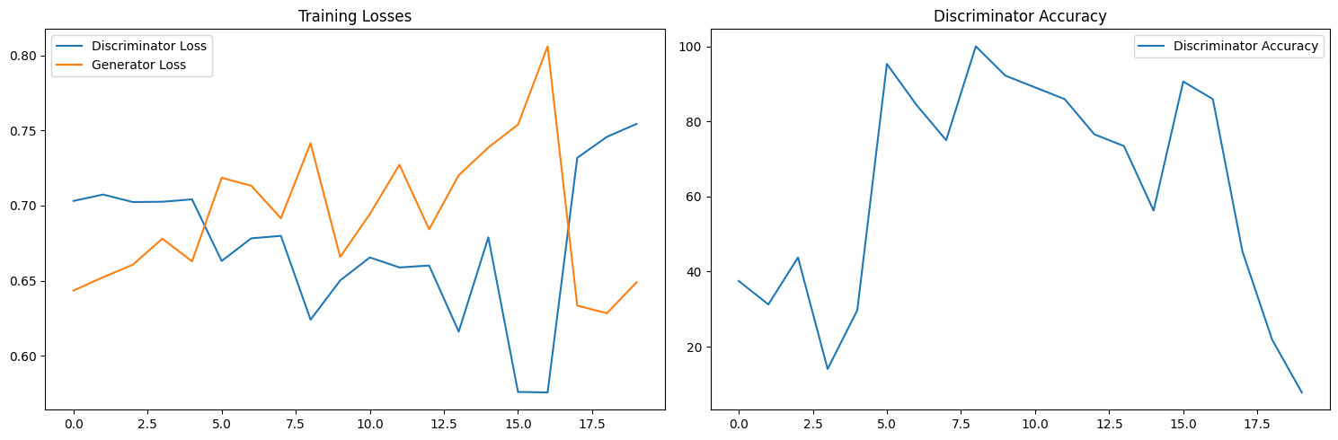
LOCK GAN 학습
구역1 : 비신뢰구간.
구역2
구역3
이 구간은 generator와 discriminator가 모두 초기상태임.
Generator와 discriminator의 성능 모두 좋지 못함.
구역1
구역2 : 판별자 우세구간.
이 구간은 generator에 비해 discriminator가 더욱 우세함.
첨차적으로 해커의 역할을 하는 generator의 성능이 높아지기 시작함.
구역3 : 생성자 우세구간.(해킹완료구간)
이 구간은 discriminator에 비해 generator가 더욱 우세함.
즉, 해커의 역할을 하는 generator가 해킹을 성공한 상태임.

Slide 21
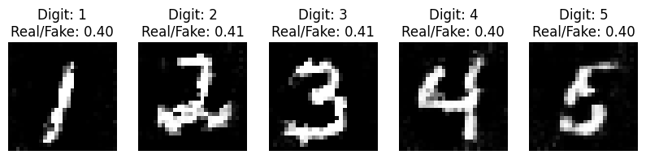
LOCK GAN 학습
이 훈련 루프를 거쳐서 discriminator의 정확도가 기하급수적으로 증가합니다.
why? : generator가 fake이미지를 계속 만들면서 거짓 이미지를 구별하는
훈련을 집중적으로 진행하기 때문에!

Slide 22
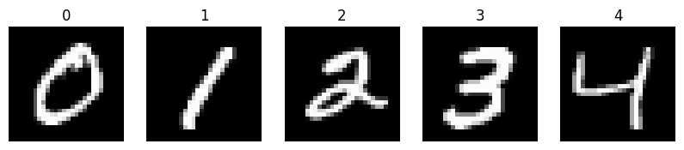
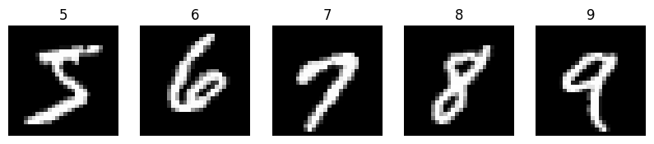
LOCK GAN 학습
False
True

Slide 23
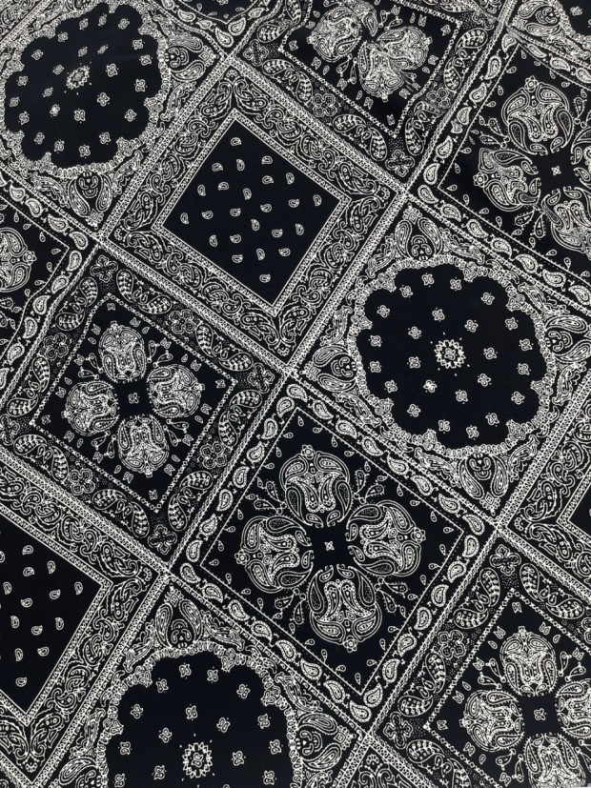
LOCK GAN 특징
password dataset(예. 이미지)가 더욱 복잡할수록 안전함.
<---> 복잡할수록 학습시간이 증가.
<

Slide 24
LOCK GAN 특징
2. 딥러닝 기반이기 때문에 해킹하기 어려움.
-> 해킹을 할려면 최소 몇억개의 파라미터를 모두 의도적으로 조작해야 함.
3. 계속해서 생성자가 해킹을 시도하기때문에 실전 상황에서 강한 장점이 있음.
BUT, 저의 머리속에서 나온 GAN 활용 방안이기 때문에 더욱 추가적인 연구 필요.

Slide 25
감사합니다.

